Slide 1
第 11 章
模糊线性规划
11.3 F约束下的条件极值
11.4 对称型/非对称型F规划

Slide 2
11.3 F约束下的条件极值
对目标函数y=f(x)在F(约束)集A上的最优值问题——
定义1：设A∈F(X), X、Y为实数域，函数f : X→Y的极大(最大)值：
称为函数 f 在A上的条件极值。
  x*称为 f 在A上的条件极大点，其全体称为 f 在A上的条件优越集，记为：
  当约束集A为：
    普通集合时，即为经典线性规划问题。
    F集合时，如何确定函数 f 在A上的条件极值？

Slide 3
F约束下的条件极值
由F集的λ-截集的定义
A_{λ} = { u |A(u) ≥ λ }
知：∀λ∈[0, 1]，A_{λ}均为普通集合，记M_{λ}为函数 f 在A_{λ}上的优越集，即
λ变 → A_{λ}变 → M_{λ}变
——M_{λ}的变化规律是？
Y
y_{m}
1
λ₂
λ ₁
f(x)
对A_{λ2}：
优越集是M_{λ2}= {x₁}
条件极值为 f(x₁)
对A_{λ1}：
优越集是M_{λ1}= [x₂ ,x₃]
条件极值为y_{m}
A(x)
X
x₁ x₂ x₃

Slide 4
F约束下的条件极值
引理1：设 λ₂ >λ₁
  若A_{λ2} ∩M_{λ1} ≠ ∅，则M_{λ2} = A_{λ2} ∩ M_{λ1}
  若A_{λ2} ∩M_{λ1} = ∅，则M_{λ2} ∩ M_{λ1}= ∅
λ不同, 则M_{λ}也不同
因为在F集上求极值，其优越集也应为F集，为此取所有M_{λ}的并集，记
称M为 f 在F集A 上的优越支集。
Y
y_{m}
1
λ₂
λ ₁
对A_{λ2}：
优越集是M_{λ2}= {x₁}
条件极值为 f(x₁)
对A_{λ1}：
优越集是M_{λ1}= [x₂ ,x₃]
条件极值为y_{m}
f(x)
若x ∈ M, 则 x 可能属于多个M_{λ}，必有一个λ 的最大值
将此λ 值作为 x 的隶属度，就得到一个新的F集，记为A_{f} 。
A(x)
X
x₁ x₂ x₃

Slide 5
F约束下的条件极值
定义2：设A∈F(X), f : X→Y(实数域)，称F集
为 f 在F集A 上的优越集，其隶属度为
而称 f(A_{f}) 为 f 在F集A 上(条件)F极大值。
根据[扩张原理]， f(A_{f}) 的隶属函数为

Slide 6
F约束下的条件极值
A∈F(X)
M为 f 在F集A 上的优越支集
定理1：设F集A、A_{f} 、M的含义为
A_{f} = A ∩ M
说明：
  求F优越集可以转化为求优越支集(普通集)，这样F规划问题变得简单多了。
  M可扩充到M₀： (M_{λ ,}λ =0)
  则[定理1]变为：

Slide 7

П形函数
设论域为[α, β ]，考虑定义在[α, β ]上的函数f (x)及α ≤a₁ ≤a₂ ≤ β
  f (x)在[α, a₁]上单调增
  f (x)在[a₁, a₂]上取常数
  f (x)在[a₂, β ]上单调减
  ——П形函数
注意： [a₁, a₂]叫峰域
  当a₁=a₂时，峰域只含一点
  当α =a₁时，f (x)单调减
  当a₂=β 时， f (x)单调增
f(x)

Slide 8
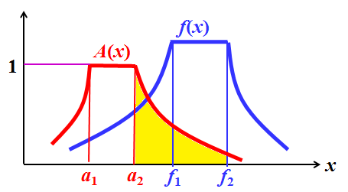
与П形函数有关的定理
定理2：设A∈F(R)，且A(x)和f(x)都是[α, β ]上的П函数，分别具有峰域[a₁, a₂] 和 [f₁, f₂]，则
M为 f 在F集A 上的优越支集

Slide 9
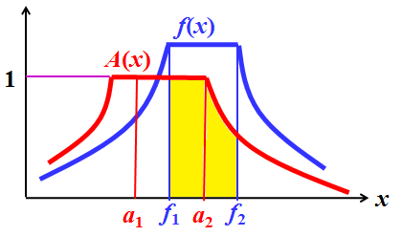
与П形函数有关的定理
定理2：设A∈F(R)，且A(x)和f(x)都是[α, β ]上的П函数，分别具有峰域[a₁, a₂] 和 [f₁, f₂]，则
M为 f 在F集A 上的优越支集

Slide 10
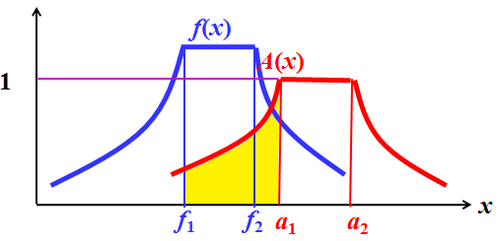
与П形函数有关的定理
定理2：设A∈F(R)，且A(x)和f(x)都是[α, β ]上的П函数，分别具有峰域[a₁, a₂] 和 [f₁, f₂]，则
M为 f 在F集A 上的优越支集

Slide 11
F优越集上的最优规划值
定义3：
  设A_{f} 是 f 在A (A∈F(X) )上的F优越集，
  使A_{f} (x)达到最大值的 x 称为最优规划值，记为x*
  A_{f} (x*) = max A_{f} (x)

Slide 12
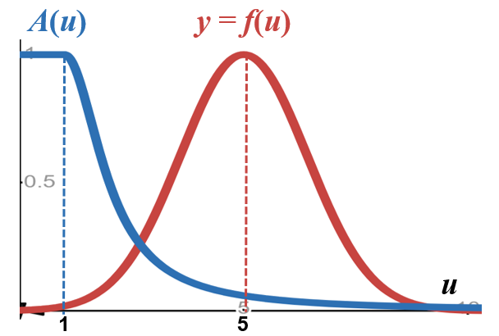
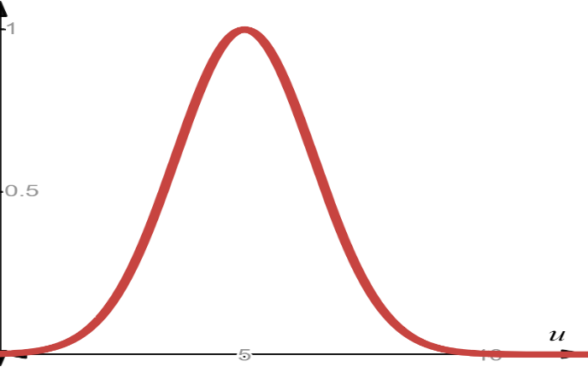
F优越集上的最优规划值举例1
某电机效率 y 与电压 u 成正态关系
为获得最大效率，应取 u = 5。
可是电压过高，又会引起漏电，威胁人身安全，为此，电压应给予限制，若限制范围无确切边界，是F集 A(u),
试问选用何种电压才能在保证安全的情况下有尽可能大的效率？

Slide 13

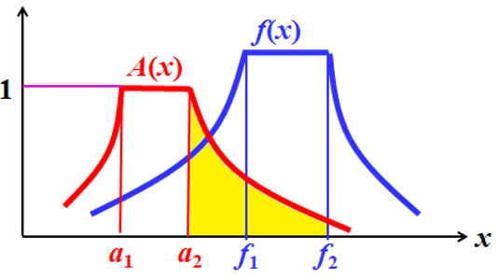
F优越集上的最优规划值举例1
由右图可见，A(u)和f(u)都是П形函数
  A(u)的峰域[a₁, a₂]=[0,1]
  f(u) 的峰域[f ₁, f ₂]=[5, 5]
由[定理2] 得
由[定理1]得
因此，
  取u*=1，有
  A_{f} (1) = max A_{f} (x)
  即1个单位电压时最恰当。
  y =f (1)=0.135
Notes:
f(1)=e^(-2)=0.135

Slide 14
11.4 对称型与非对称型F规划
对称型的F规划
——指目标和约束具有同等重要情况下的最优化问题
设目标函数f(u)有界，
  令 M=max f(u), m=min f(u)
  把f(u)改造为M_{f} (u)∈[0, 1]：
  可见M_{f} :U→[0,1] 是一个F集，可代表目标，称为F目标集
  显然，在A_{λ} 上求f(u)的问题，等价于在A_{λ} 上求元素u*，使
  现考虑在F集A上求f(u)的最大值问题。
M_{f}(u) 表示各点的优越程度

Slide 15
F极大值和F决策问题
定义1
设约束A和目标M_{f} 都是U上的F集，若
  称u*是f(u)在F集A上的极大元素(或最优点)，
  称f(u*)是F约束A下的最大值(或最优值)。
寻找f(u)在F集A上的最优点的问题，又称为F决策问题
定义2
设A、B∈F(U),记D=B∩A, 即D(u)=B(u)∧A(u), 称D为F决策。若u*满足
  由称u*是最优决策。

Slide 16
对称型F最优规划举例2
某电机效率 f(u) 与电压 u 成正态关系
为获得最大效率，应取 u = 5。可是电压过高，又会引起漏电，威胁人身安全，为此，电压应给予限制，若约束函数是F集 A(u),
试问选用何种电压才能在保证安全的情况下有尽可能大的效率？
目标函数
约束函数

Slide 17
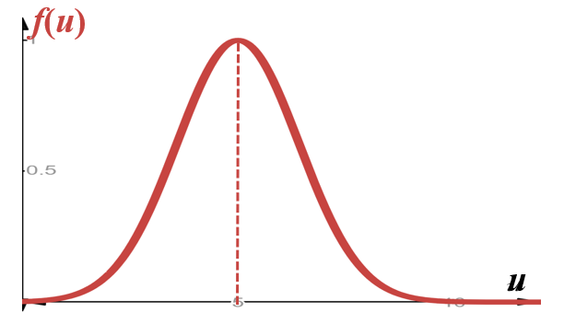
对称型F最优规划举例2
解：(1)求M_{f} (u)
因为当u<5时, f’(u)>0; u>5时, f’(u)<0.
所以，max f(u)= f(5) =1= M,
而min f(u)= f(101) =0 =m

Slide 18
对称型F最优规划举例2
解：(2)求最优点u*
因为在[0,5]中A(u)↓，M_{f} (u)↑，
故存在唯一u*,使 M_{f} (u*) =A (u*)
即
解得 u* ≈2.68 (这是最佳电压)
前面的解是在最大约束(A₁=[0,1])下的最优值——普通线性规划的解
上面的解实质是从A₁=[0,1]出发，适当放宽约束，并将目标函数F化，从而兼顾目标和约束两个方面，这种灵活的思想方法, 更符合实际情况。
  0.313
2.68
  y =f (1)=0.135
Notes:
f(1)=e^(-2)=0.135

Slide 19
对称型F规划举例3—年轻人中的最高者
设X={x₁, x₂, x₃, x₄, x₅}为5个人的集合，X中每人的身高f(x)(单位:cm)如右表：
已知：
表示X中“年轻人”的F集，求X中年轻人的最高者.
解：将身高F化后，得：
实际上是求F集”年轻人”与”高个子”交集隶属度之最大者。
X | x₁ | x₂ | x₃ | x₄ | x₅
f(x) | 171 | 180 | 165 | 174 | 168
年轻人中的最高者

Slide 20
非对称型F规划
如果把目标和约束看成不同等重要——非对称型F规划
设a≥0, b≥0, a+b=1，记 B=aA+bM_{f} ，即有
  若有u*，使得
  则称u*为 f 的最优点，f(u*)为最优值。
对于多约束A₁, A₂,…, A_{n}的情况，可采用
对于多目标f₁, f₂,…, f_{m} ,先求出F目标集M_{f1}, M_{f2},…, M_{fm} ,再用
  然后，对A和M_{f} 的使用上面的模型。

Slide 21
非对称型F规划举例—大衣购买选择
某人想购买一件大衣，他提出如下标准：
  式样一般、质量好、尺寸适合、价格尽量便宜。
设有5件大衣X={x₁, x₂, x₃, x₄, x₅}供选择，调查结果如下，他应购买哪件大衣?
大衣 | x₁ | x₂ | x₃ | x₄ | x₅
式样 | 陈旧 | 较陈旧 | 新颖 | 较新 | 一般
质量 | 好 | 较好 | 好 | 较差 | 一般
尺寸 | 合适 | 较合适 | 合适 | 合适 | 较合适
价格 | 40 | 80 | 100 | 85 | 70
A₁
F约束
A₂
A₃
F目标
M_{f}
X | x₁ | x₂ | x₃ | x₄ | x₅
A₁ | 0 | 0.7 | 0.5 | 0.8 | 1
A₂ | 1 | 0.8 | 1 | 0.4 | 0.6
A₃ | 1 | 0.8 | 1 | 1 | 0.8
M_{f} | 1 | 0.33 | 0 | 0.25 | 0.5

Slide 22
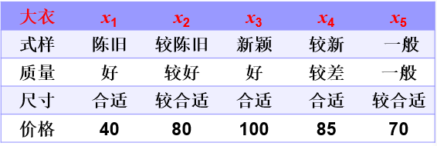
非对称型F规划举例—大衣购买选择
将式样、质量、尺寸平等看待，得：
若F目标与F约束平等看待，则
他应购买大衣x₅ ，这与他要求的
价格尽量便宜不太相符。
X | x₁ | x₂ | x₃ | x₄ | x₅
A₁ | 0 | 0.7 | 0.5 | 0.8 | 1
A₂ | 1 | 0.8 | 1 | 0.4 | 0.6
A₃ | 1 | 0.8 | 1 | 1 | 0.8
M_{f} | 1 | 0.33 | 0 | 0.25 | 0.5

Slide 23
非对称型F规划举例—大衣购买选择
将式样、质量、尺寸平等看待，得：
若F目标与F约束系数分别为a=0.4、b=0.6，则
B=aA+bM_{f} =0.4A+0.6M_{f}
应购买大衣x₁ ，这可适合他的要求
X | x₁ | x₂ | x₃ | x₄ | x₅
A₁ | 0 | 0.7 | 0.5 | 0.8 | 1
A₂ | 1 | 0.8 | 1 | 0.4 | 0.6
A₃ | 1 | 0.8 | 1 | 1 | 0.8
M_{f} | 1 | 0.33 | 0 | 0.25 | 0.5

Slide 24
作业
习题 11
3, 4,

